Slide 1


Весільна агенція
“Неймовірна історія”

Slide 2


Ми — весільна агенція “Неймовірна історія” — експерти з організації та проведення найстильніших весіль.
‘Професійно розробимо екслюзивний стиль, все підготуємо та проведемо найкращий день у вашому житті. Допоможемо Вам у виборі всіх найважливіших дрібничок Вашого весілля. Надамо послуги тамади, музикантів або ж DJ, фото- та відеозйомку.
Все буде на найвищому рівні і усім все
сподобається і запам’ятається. Ви не
будете нічим стурбовані, усе буде під
нашим контролем.

Slide 3
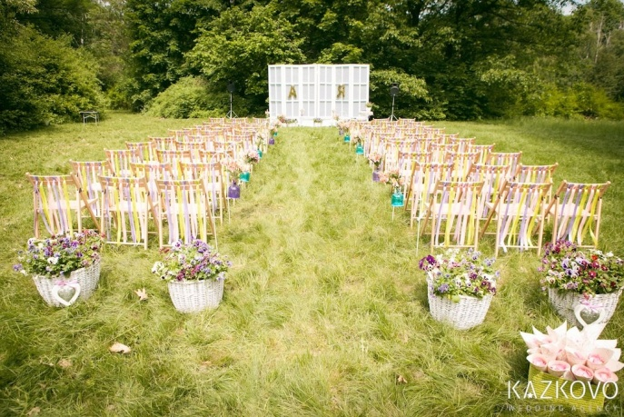
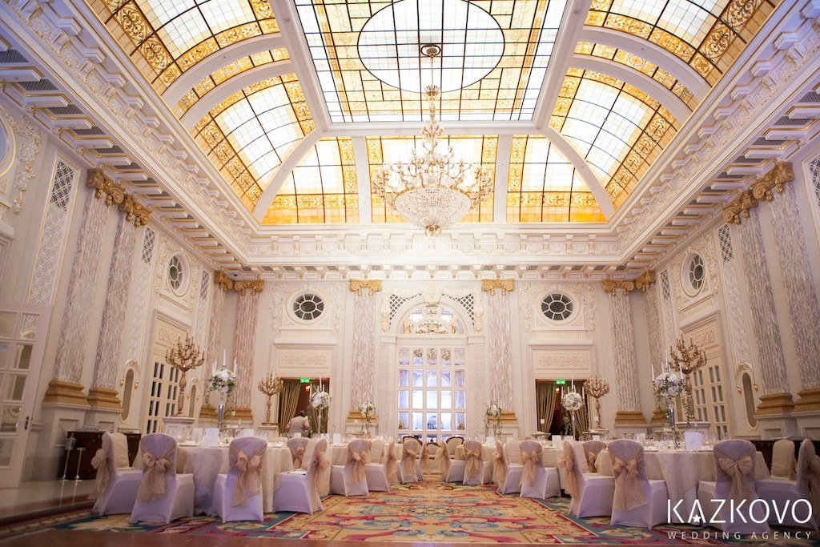
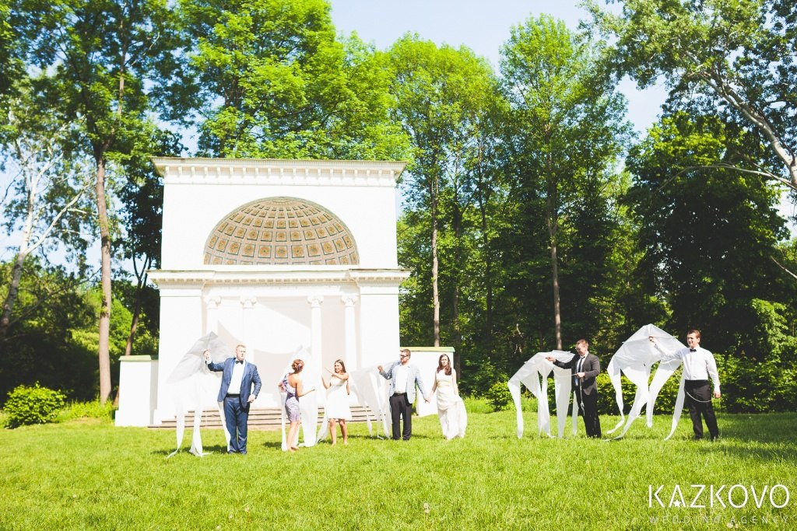

Ось декілька прикладів наших робіт:

Slide 4
Більше дізнатися про нашу агенцію, наші роботи ви можете:
* Із сайту: www.neymovirhistory.ua;
* За адресою: вул. Стрийська, 56/7;
*За телефоном: 223-15-95; 0956008787
Приходьте!
Ми влаштуємо незабутнє для Вас свято!

Slide 5
Підготувала
учениця 22 групи
Салабай Поліна

